Slide 1
Чат-бот для Telegram
Ересько Александр

Slide 2

Идея
В Vk есть много чат-ботов, с помощью которых можно поиграть в игры. И я решил сделать что-то похожее, но в Telegram, так как это более популярный мессенджер.

Slide 3
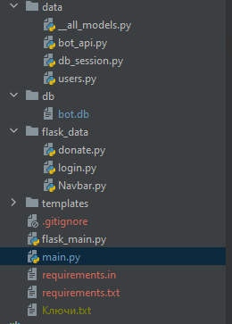
Структура проекта
Проект состоит из трех частей:
Чат-бот (библиотека Python Telegram Bot’s),
Flask-сервер (библиотека Flask),
База данных (Библиотека sqlalchemy).
Вся структура выглядит так:

Slide 4
Чат-бот
С помощью моего чат-бота можно поиграть в игру кликер.
Бот в себя включает такие функции:
1.Небольшая регистрация (на одного человека всегда будет один аккаунт).
2. Просмотр лучших игроков
3. Информация о пользователе
4. Магазин улучшений
5. Донат

Slide 5
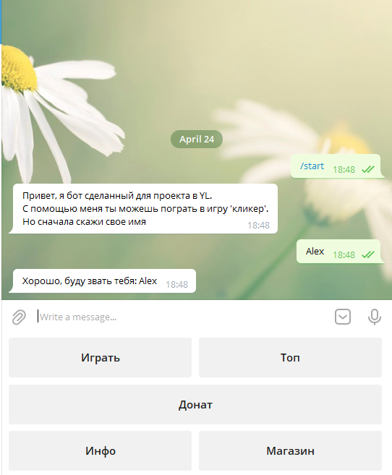
Чат-бот
Общение с пользователем происходит с помощью кнопок.

Slide 6
Flask-сервер
Представляет из себя небольшой сайт дополняющий бота. С помощью него пользователь может произвести донат или посмотреть свою статистику.
Сервер имеет панель для удобства перемещения пользователя по сайту.

Slide 7
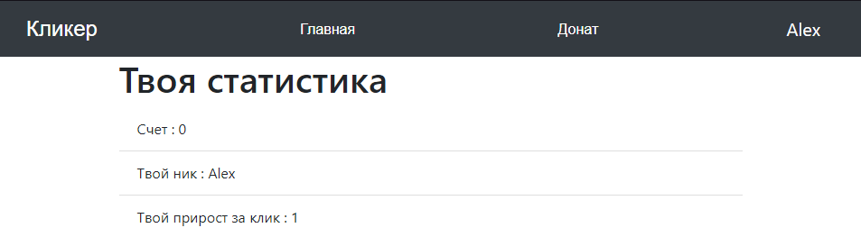
Flask-сервер
Бот активно общается с сервером с помощью api. Сервер получает запрос от бота и работает с базой данных, после чего отправляет ответ на запрос или изменяет данные.

Slide 8
Прочее фишки
В проекте используется:
База данных sql (Стиль ORM),
Шаблоны в html коде,
Токен от бота и секретный ключ от Flask скрыты в другом файле,
Все файлы разбиты на папки.

Slide 9
Заключение
В заключении хочу сказать, что я реализовал своего бота так, как я хотел, однако сайт нуждается в доработке внешнего вида.

